Slide 1

THÔNG TIN DI ĐỘNG
TRUYỀN DỮ LIỆU BẢO MẬT BẰNG AES
Nhóm 09:
Nguyễn Hữu Linh 20192966
Phí Mạnh Toàn 20193412
Vũ Mạnh Hà 20192817
Hoàng Anh Tú 20172884
PGS.TS Nguyễn Văn Đức

Slide 2
NỘI DUNG BÀI TẬP LỚN
I. NGHIÊN CỨU HỆ MẬT AES
Giới thiệu chung
Cấu trúc
Thực hiện hệ mật AES
II. XÂY DỰNG PHẦN MỀM TRUYỀN DỮ LIỆU
Đặt vấn đề
Các bước triển khai
Xây dựng phần mềm

Slide 3
I.1. Giới thiệu chung về AES
Lịch sử : Tháng 2, NIST thông báo rằng một bản dự thảo của Tiêu chuẩn Xử lý Thông tin Liên bang (FIPS) đã có sẵn để công chúng xem xét và bình luận. Cuối cùng, AES đã được xuất bản với tên FIPS 197 trong Sổ đăng ký Liên bang vào tháng 12 năm 2001
Tiêu chí : - Bảo mật (Security)
- Chi phí (Cost)
- Thực hiện (Implement)
Định nghĩa : AES là một mật mã khóa đối xứng, mã hóa và giải mã một khối dữ liệu 128 bit. Nó sử dụng 10, 12 hoặc 14 vòng. Kích thước khóa, có thể là 128, 192 hoặc 256 bit, tùy thuộc vào số vòng.

Slide 4
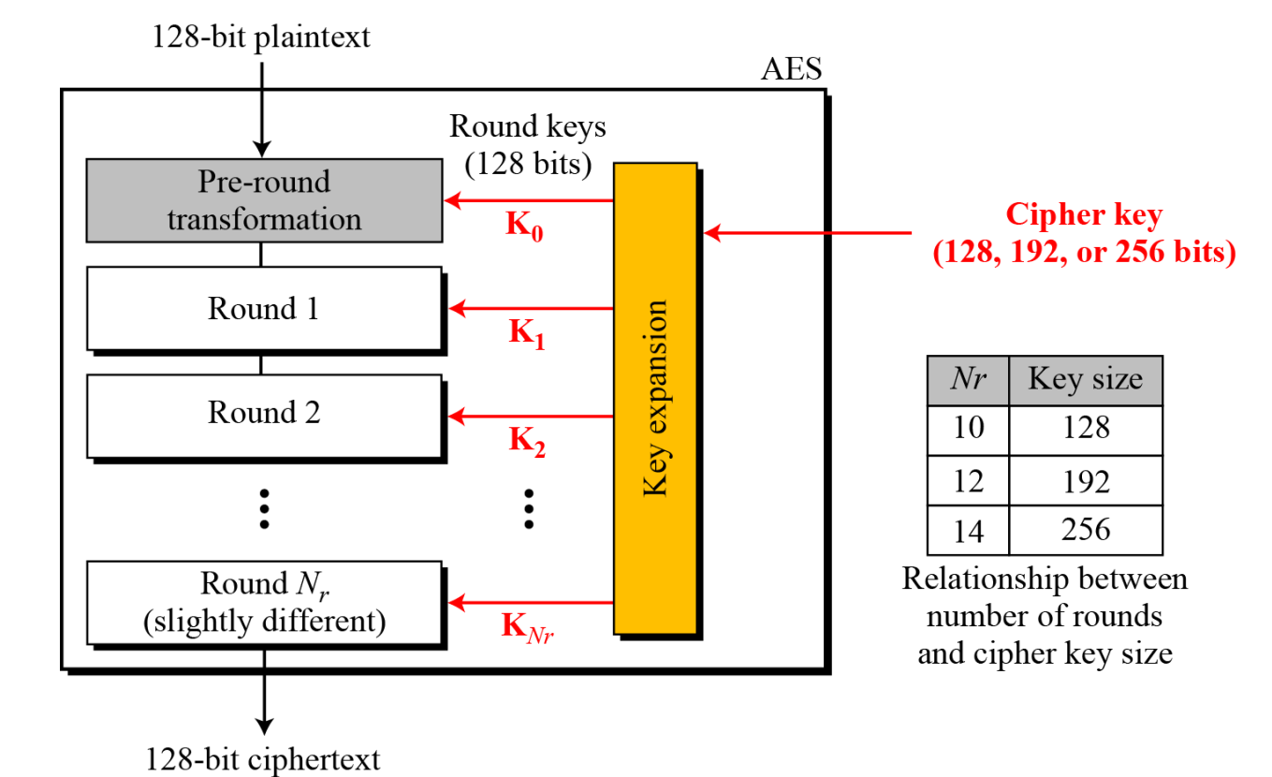
Giới thiệu chung về AES
Thiết kế chung của mật mã khóa AES

Slide 5
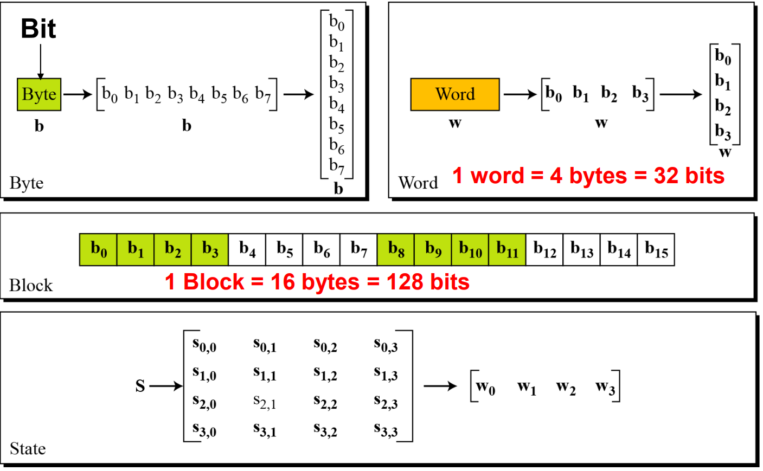
Giới thiệu chung
Đơn vị dữ liệu sử dụng trong AES

Slide 6
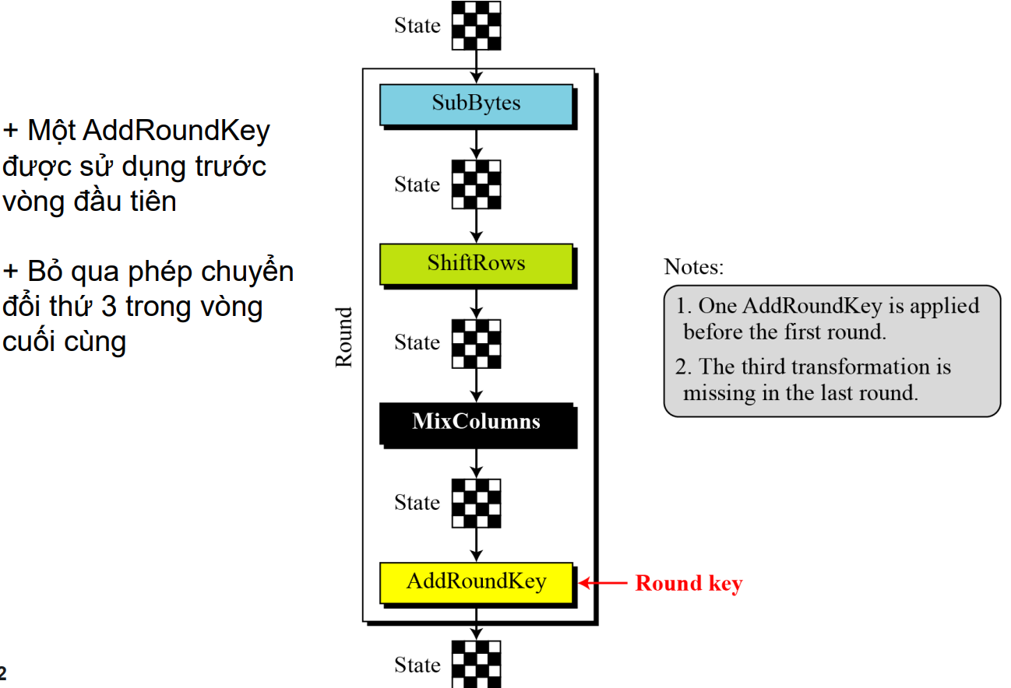
Cấu trúc của mỗi vòng

Slide 7
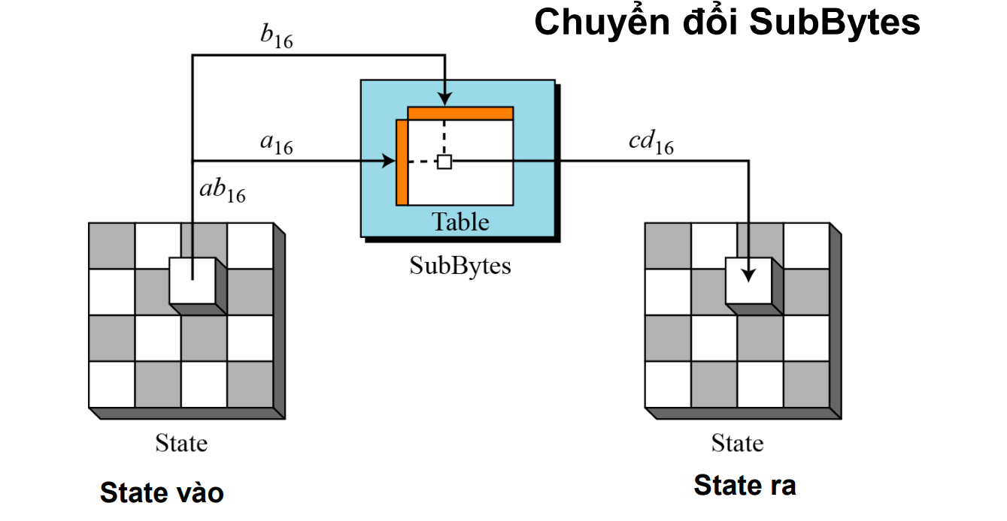
Các phép biến đổi trong AES
SubByteTransformation : Phép biến đổi đầu tiên, SubBytes, được sử dụng tại phía mã hóa. Để thay thế một byte, chúng ta biên dịch byte thành hai chữ số thập lục phân.

Slide 8
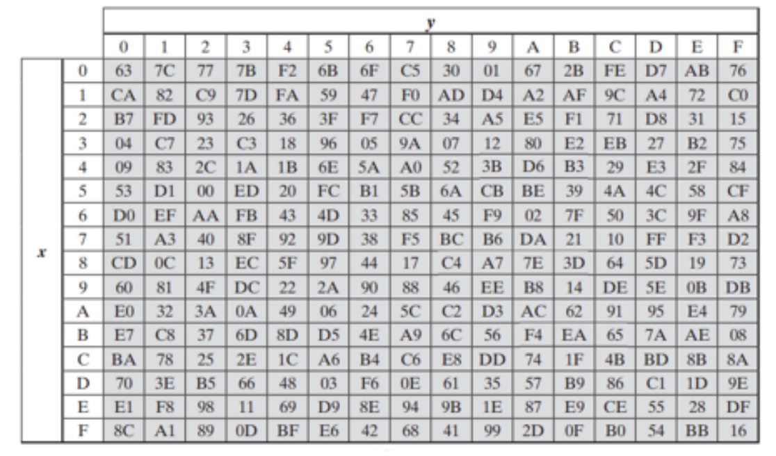
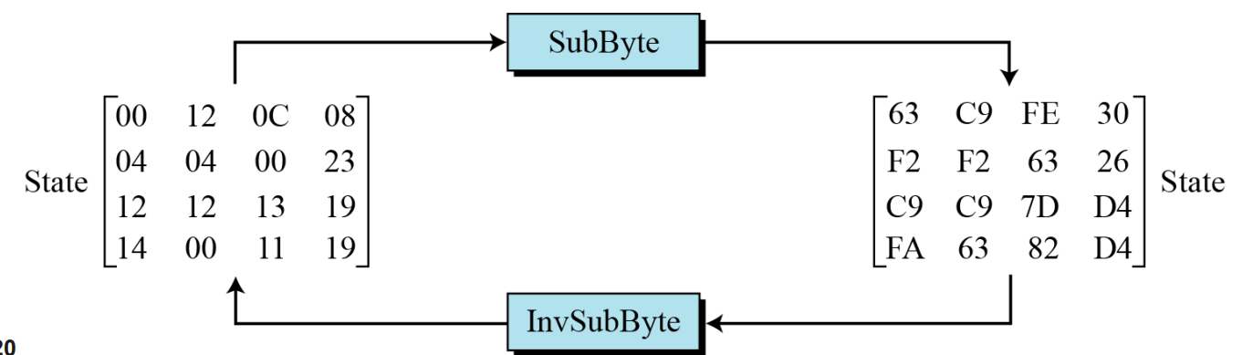
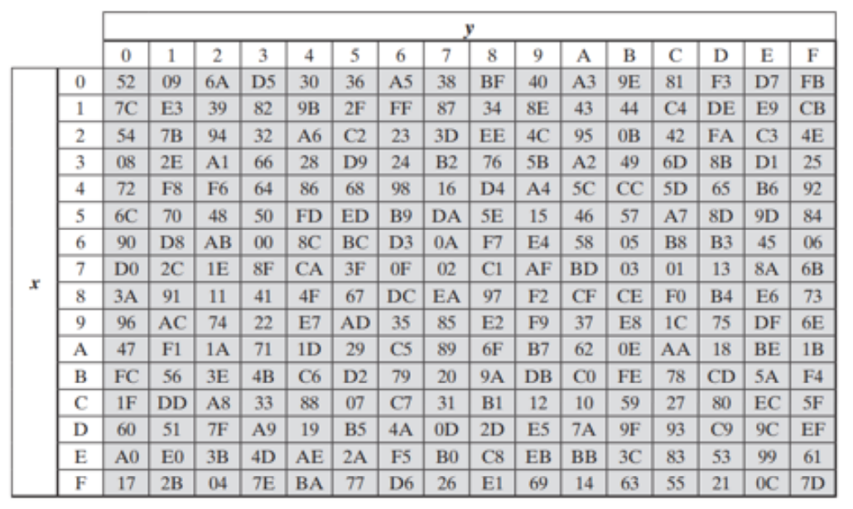
AES S-boxes
S-box table
Example
Inv S-box table

Slide 9
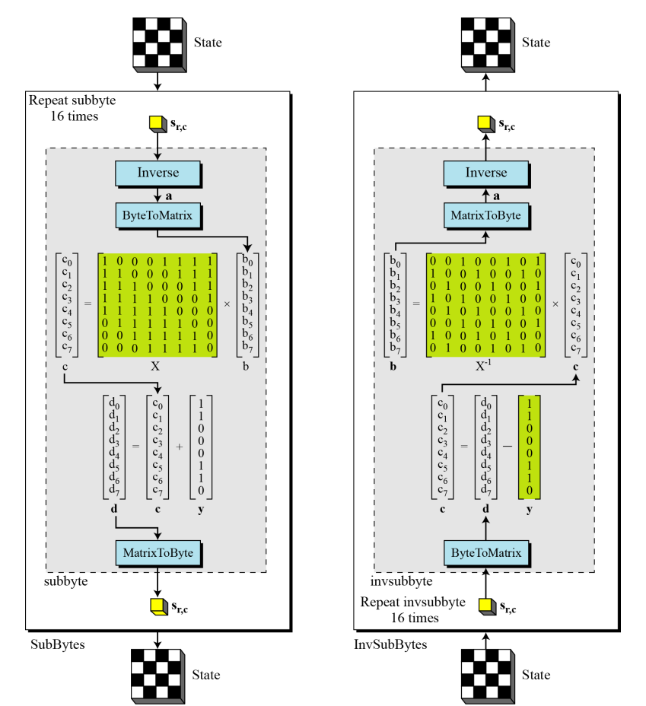
Các tiến trình SubBytes và InvSubBytes

Slide 10
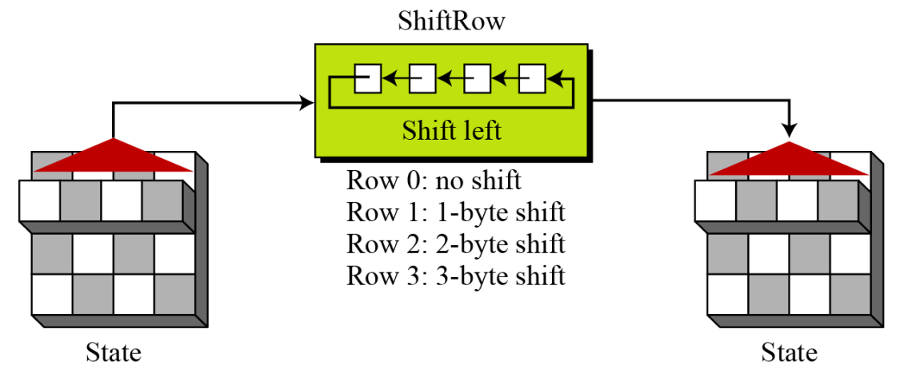
Phép biến đổi ShiftRow
ShiftRows : Sự biến đổi dịch chuyển hàng, được gọi là ShiftRows, mô tả Trạng thái của hàng đầu tiên không bị thay đổi. Từ hàng thứ hai, dịch trái 1 byte được thực hiện. Đối với hàng thứ ba, 2 byte dịch trái được thực hiện. Đối với hàng thứ tư, dịch trái 3 byte được thực hiện

Slide 11
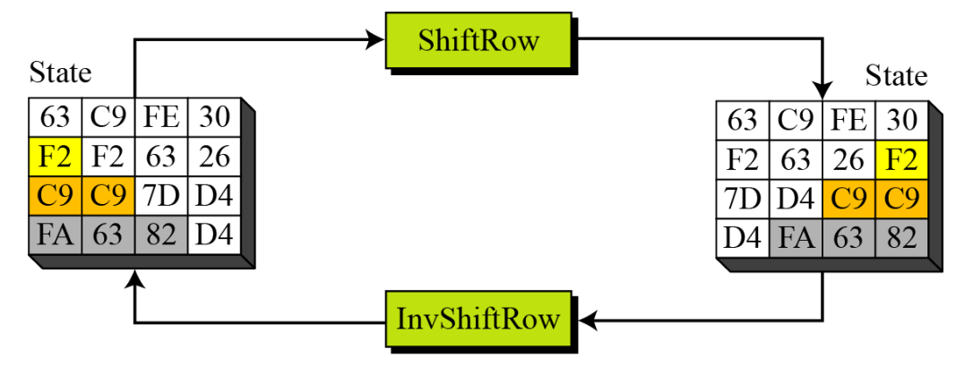
Phép biến đổi ShiftRow
Hình trên cho thấy cách một trạng thái được chuyển đổi bằng cách sử dụng phép biến đổi ShiftRows. Hình cũng cho thấy rằng phép biến đổi InvShiftRows tạo ra trạng thái ban đầu.

Slide 12
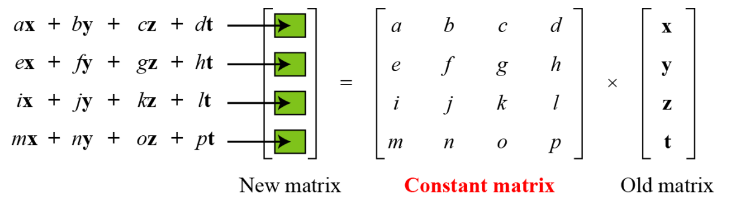
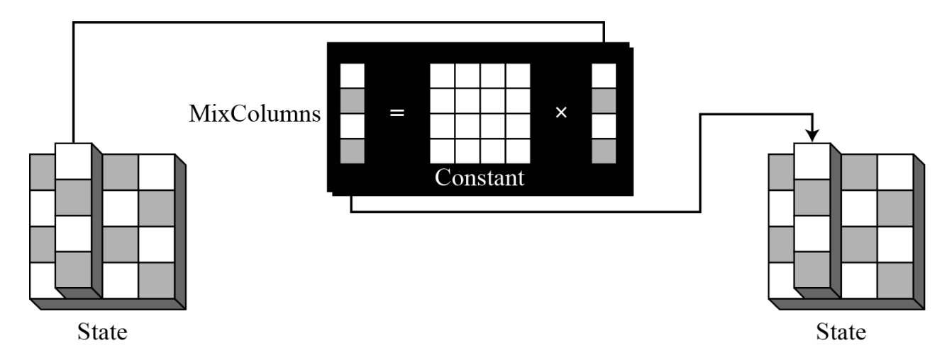
Phép biến đổi MixColumn
MixColums : Phép biến đổi MixColumns hoạt động ở cấp cột; nó chuyển đổi mỗi cột của trạng thái thành một cột mới do chúng ta cần trộn các byte để cung cấp sự khuếch tán ở mức bit.
Trộn các byte bằng phép nhân ma trận
Phép biến đổi Mixcolums

Slide 13
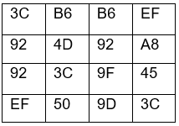
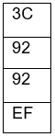
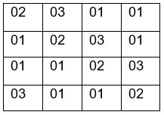
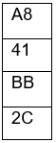
Phép biến đổi MixColumn
MixColums : trộn thông tin của từng cột trong trạng thái hiện hành. Mỗi cột được xử lý độc lập.

Slide 14
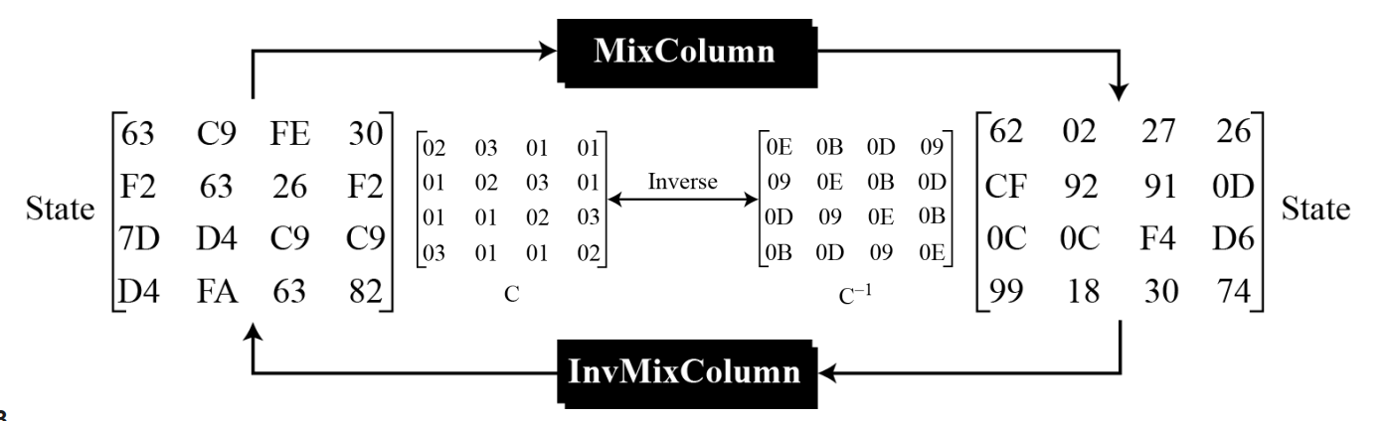
Phép biến đổi InvMixColumn
Chuyển đổi InvMixColumns về cơ bản giống như chuyển đổi MixColumns
Example

Slide 15
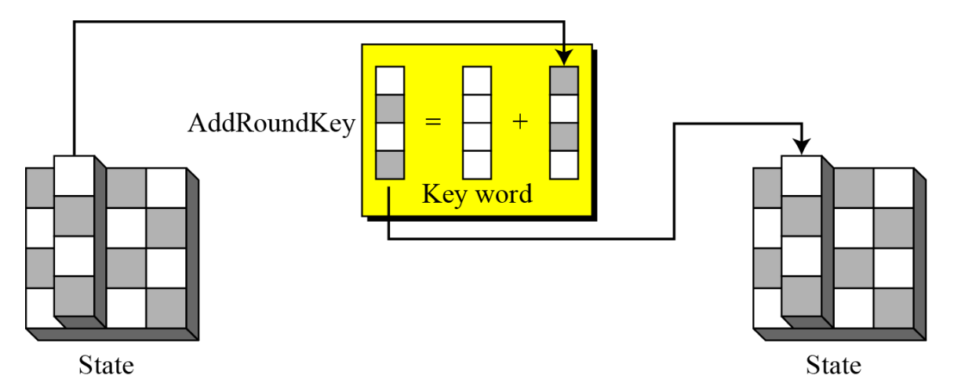
Phép biến đổi AddRoundKey
AddRoundKey: tiến hành từng cột một. AddRoundKey thêm một từ khóa tròn với mỗi ma trận cột trạng thái; hoạt động trong AddRoundKey là phép cộng ma trận.
Biến đổi AddRoundKey

Slide 16
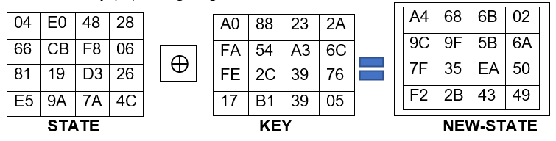
Phép biến đổi AddRoundKey
Ví dụ về một phép AddRoundKey
Ta thực hiện phép (⊕) giữa từng phần tử tương ứng của STATE hiện tại với ma trận RoundKey (Ki) tương ứng.

Slide 17
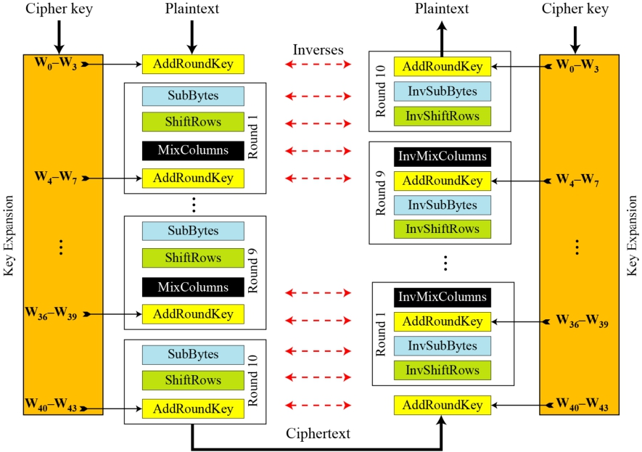
Cấu trúc tổng quát của quy trình mã hóa, giải mã

Slide 18
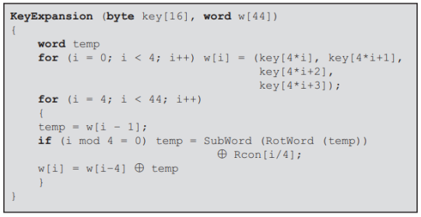
Thuật toán Key Expansion (Mở rộng khóa)
Để tạo các khóa cho mỗi vòng, AES sử dụng quy trình mở rộng khóa. Nếu số vòng là Nr, quy trình mở rộng khóa sẽ tạo Nr + 1 khóa vòng 128 bit từ một khóa mật mã 128 bit duy nhất.

Slide 19
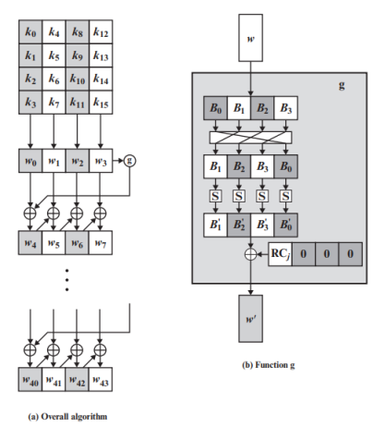
Thuật toán Key Expansion (Mở rộng khóa)

Slide 20
Thuật toán mã hóa ngược

Slide 21
Thuật toán mã hóa ngược
Phép biến đổi tương đương InvShiftRows và InvSubBytes:
Phép biến đổi tương đương InvMixColumn và AddRoundKey

Slide 22
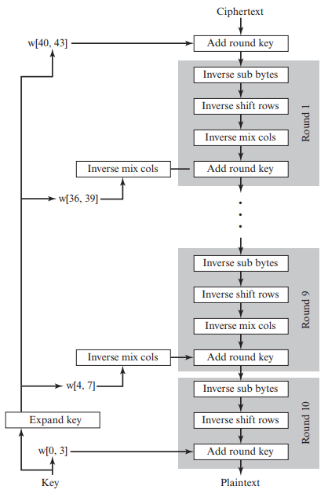
Thuật toán mã hóa ngược

Slide 23
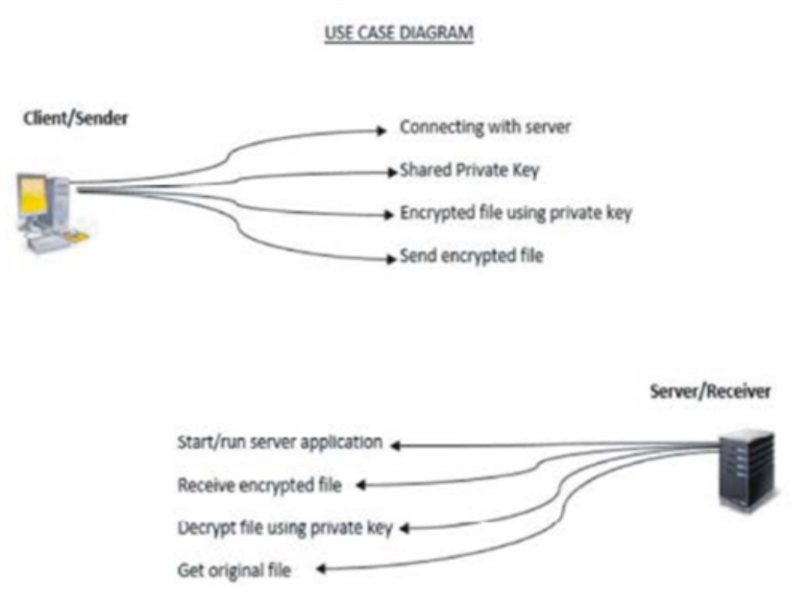
XÂY DỰNG PHẦN MỀM TRUYỀN DỮ LIỆU
Đặt vấn đề:

Slide 24
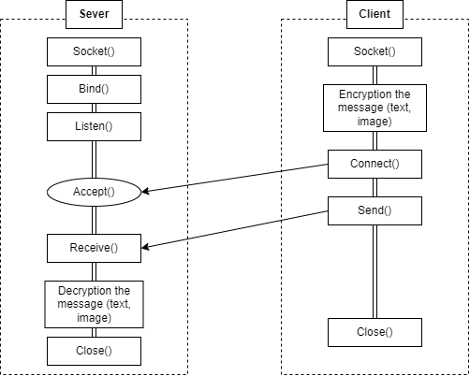
XÂY DỰNG PHẦN MỀM TRUYỀN DỮ LIỆU

Slide 25


XÂY DỰNG PHẦN MỀM TRUYỀN DỮ LIỆU

Slide 26
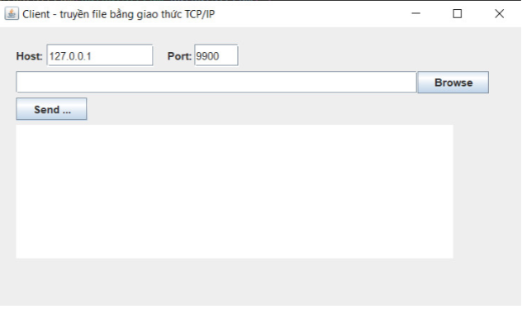
XÂY DỰNG PHẦN MỀM TRUYỀN DỮ LIỆU
Giao diện phần mềm

Slide 27
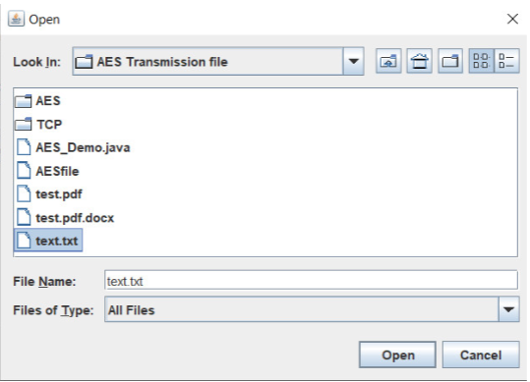
XÂY DỰNG PHẦN MỀM TRUYỀN DỮ LIỆU
Chọn file để gửi

Slide 28
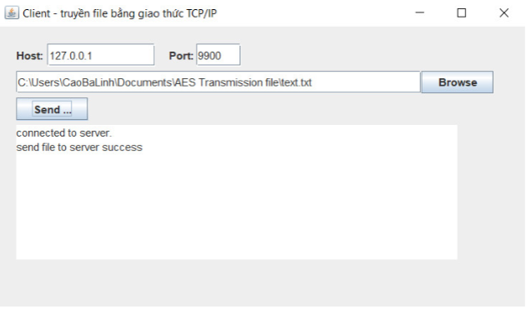
XÂY DỰNG PHẦN MỀM TRUYỀN DỮ LIỆU
Gửi file thành công

Slide 29
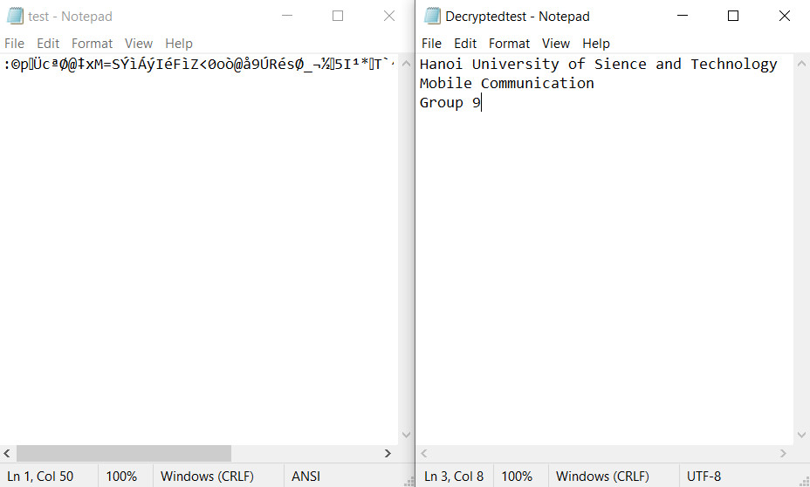
XÂY DỰNG PHẦN MỀM TRUYỀN DỮ LIỆU
Mã hóa và giải mã file txt

Slide 30
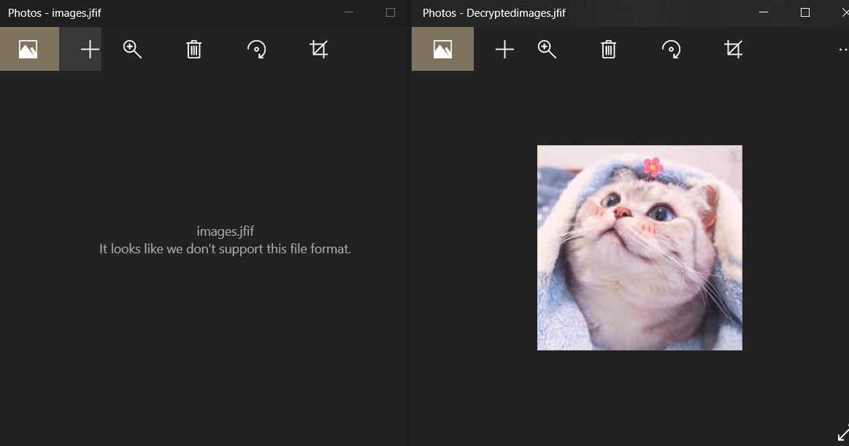
XÂY DỰNG PHẦN MỀM TRUYỀN DỮ LIỆU
Mã hóa và giải mã file dạng ảnh

Slide 31
THANK YOU !

